Slide 1
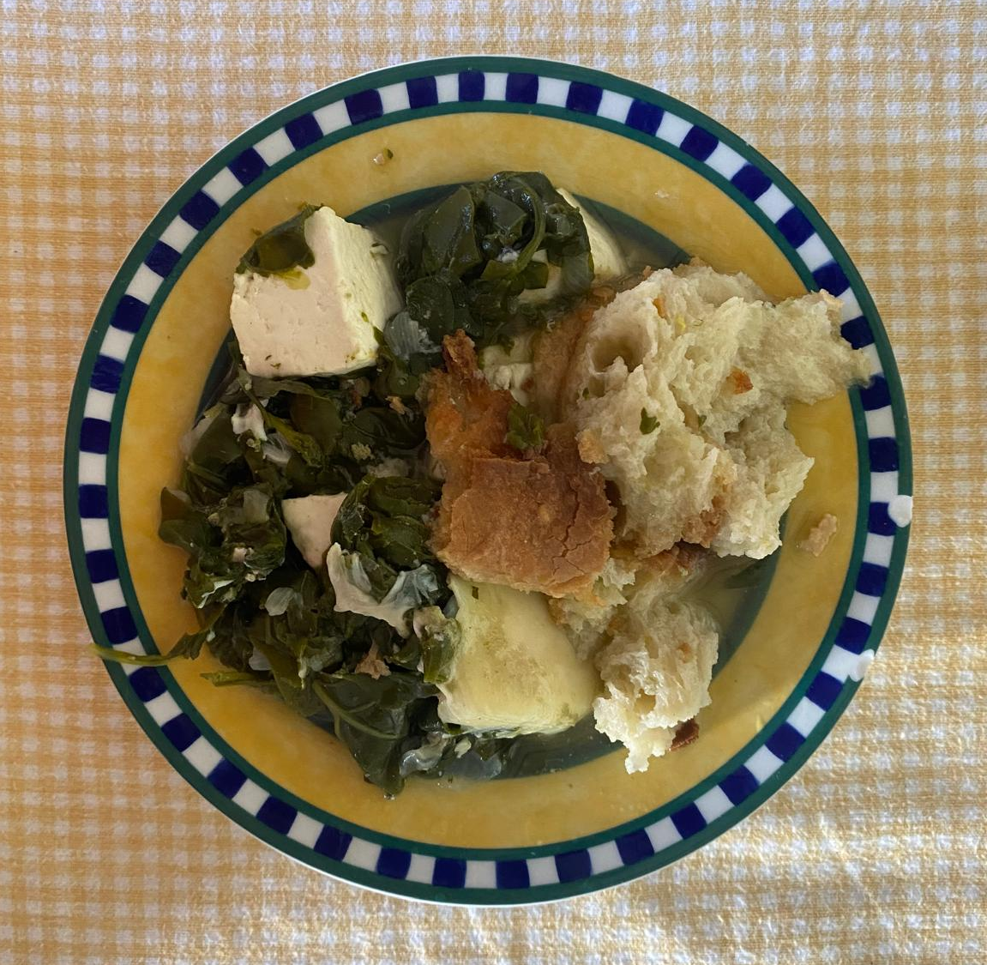
Desafio ASS 2023/2024
“Receitas Sustentáveis, têm Tradição”
TÍTULO DA RECEITA: Sopas de espinafres
INGREDIENTES:
450g de espinafres
2 cebolas médias/1 cebola grande
30 cubos médios de pão alentejano
3 ovos caseiros
3 queijos frescos de cabra
1 ramo de salsa
½ colher de chá de sal marinho tradicional
1 colher de sopa de azeite extra virgem
1,5l de água
Receita para 3 pessoas
FOTO DO PRATO FINALIZADO
Autores: Carolina Ventura (nº 2022191)
2º C Raquel Silva (nº 2022199)
https://alimentacaosaudavelesustentavel.abaae.pt/receitas-sustentaveis/​

Slide 2
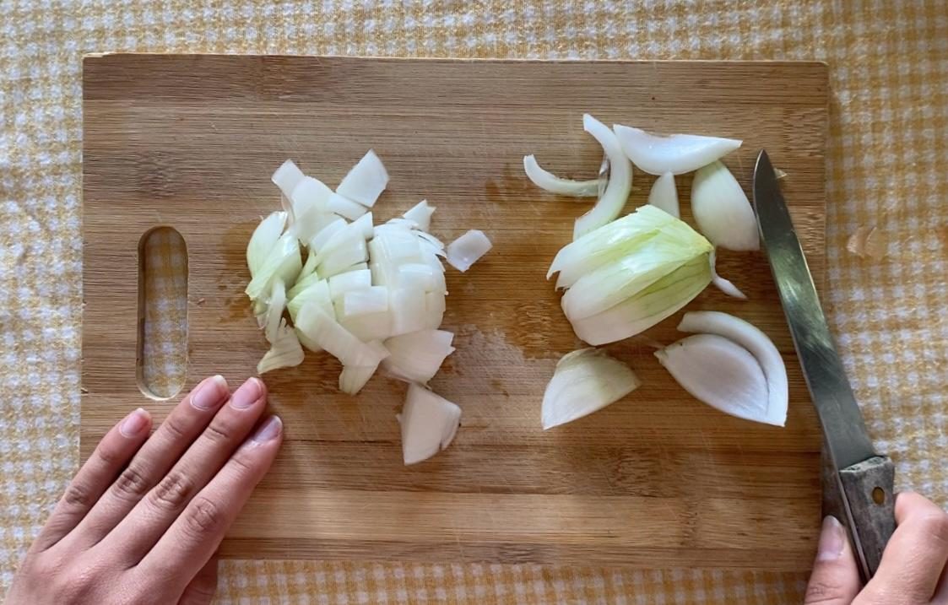
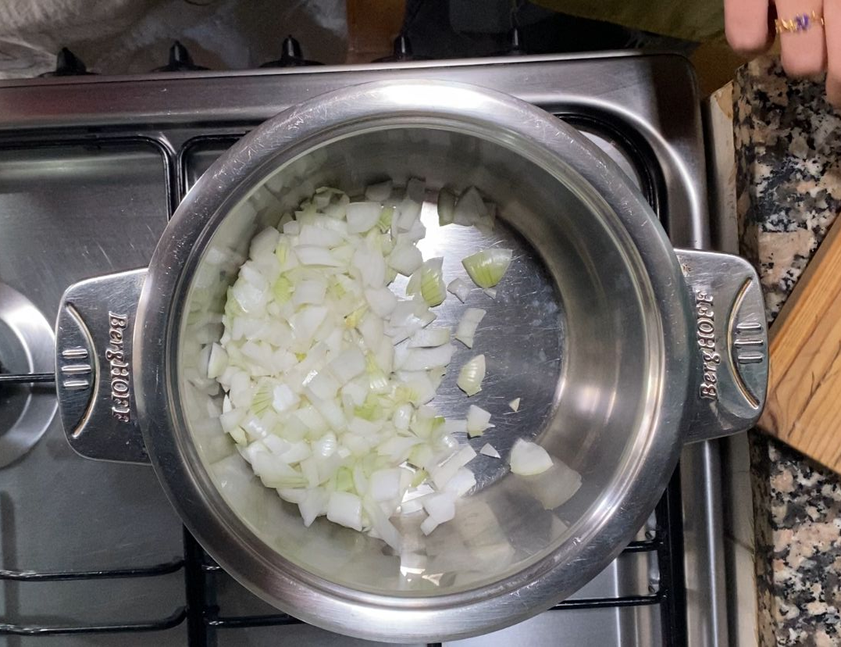
Desafio ASS 2023/2024
“Receitas Sustentáveis, têm Tradição”
PROCEDIMENTOS:
1º) Começa-se por descascar as 2 cebolas médias e picam-se
grosseiramente.
2º) Colocam-se as cebolas picadas grosseiramente dentro de um
panela grande.
Imagem da preparação
Imagem da preparação
https://alimentacaosaudavelesustentavel.abaae.pt/receitas-sustentaveis/​

Slide 3
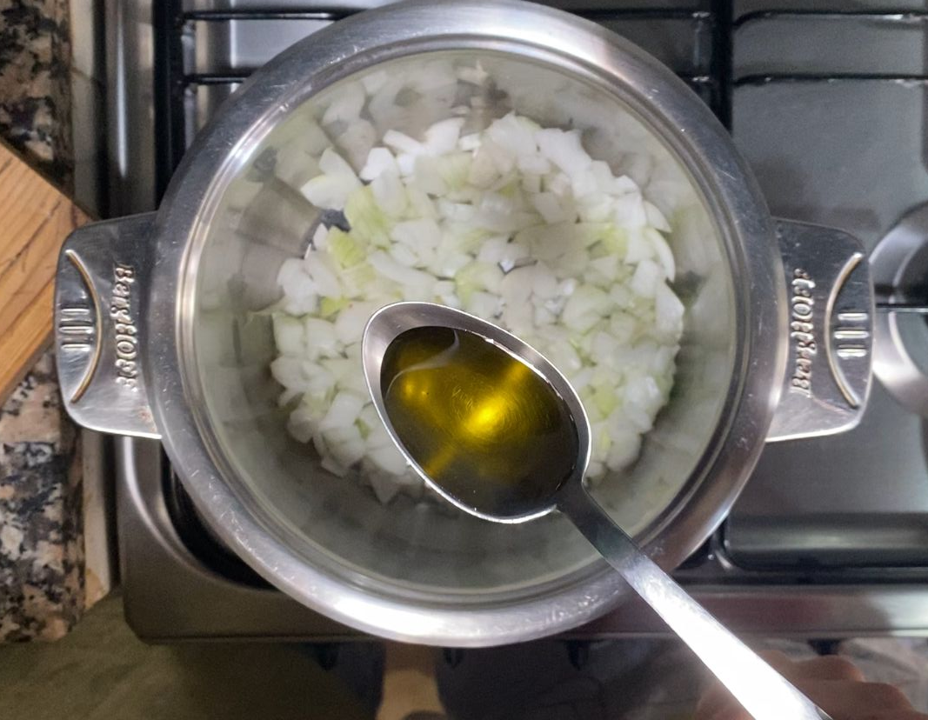
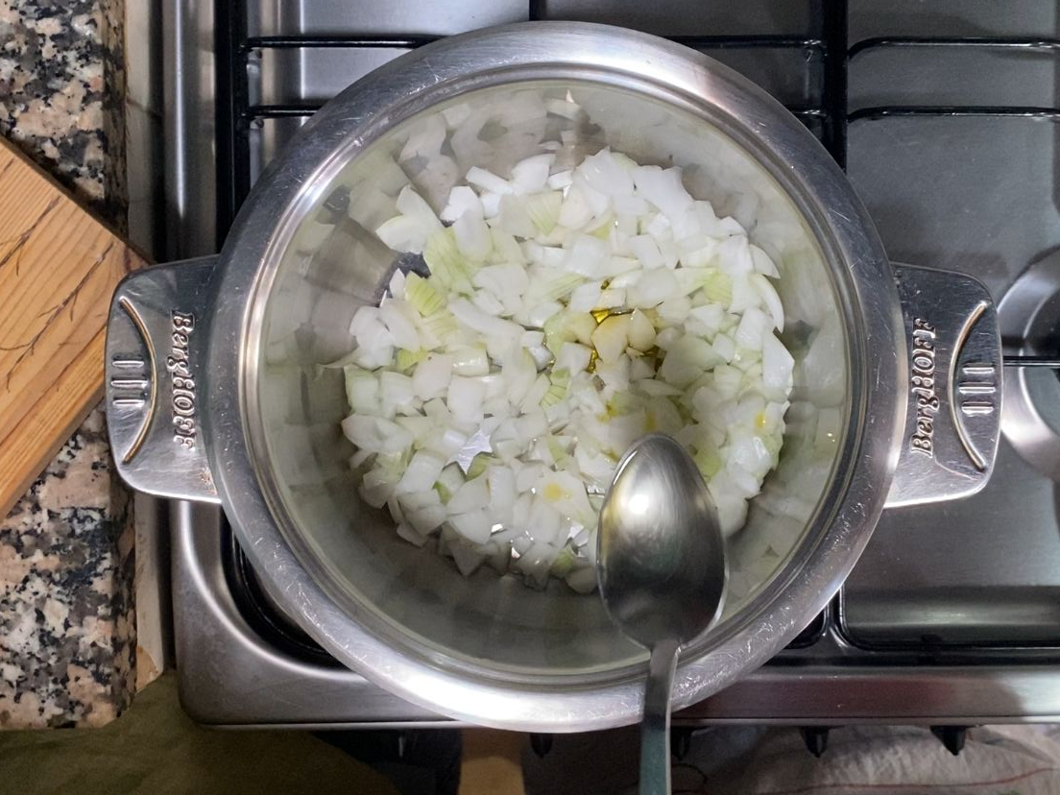
Desafio ASS 2023/2024
“Receitas Sustentáveis, têm Tradição”
PROCEDIMENTOS:
3º) Em seguida, coloca-se 1 colher mal cheia de azeite extra virgem.
4º) Após colocar o azeite na panela, acender o bico do fogão com
lume médio e deixar a cebola refogar até a mesma ficar mole e
translúcida.
Imagem da preparação
Imagem da preparação
https://alimentacaosaudavelesustentavel.abaae.pt/receitas-sustentaveis/​

Slide 4
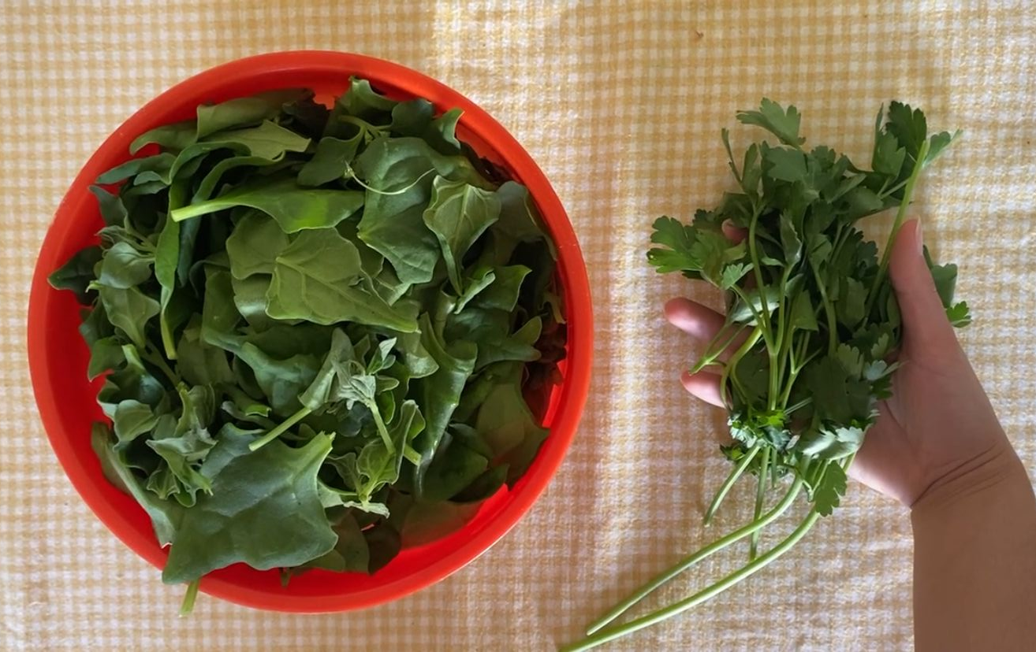
Desafio ASS 2023/2024
“Receitas Sustentáveis, têm Tradição”
PROCEDIMENTOS:
5º) Enquanto a cebola está na panela a refogar podemos começar a
preparar a salsa e os espinafres. Para a nossa receita utilizámos 450g
de espinafres selvagens e então tivemos de os arranjar, pois apenas se
utiliza as folhas dos mesmos. Lavam-se os espinafres e o molho de
salsa.
6º) Quando a cebola estiver translúcida, coloca-se primeiramente o
molho de salsa partido ao meio (podem partir o molho com as mãos).
Imagem da preparação
Imagem da preparação
https://alimentacaosaudavelesustentavel.abaae.pt/receitas-sustentaveis/​

Slide 5
Desafio ASS 2023/2024
“Receitas Sustentáveis, têm Tradição”
PROCEDIMENTOS:
7º) Logo em seguida, colocam-se os espinafres na panela.
8º) Devem envolver um pouco os espinafres de modo a que a cebola
e a salsa não fiquem todas no fundo e para evitar que se queime.
Depois de envolver um pouco, tapar a panela com a tampa e deixar
os espinafres cozinhar cerca de 3 minutos até ficarem murchos.
Imagem da preparação
Imagem da preparação
https://alimentacaosaudavelesustentavel.abaae.pt/receitas-sustentaveis/​

Slide 6
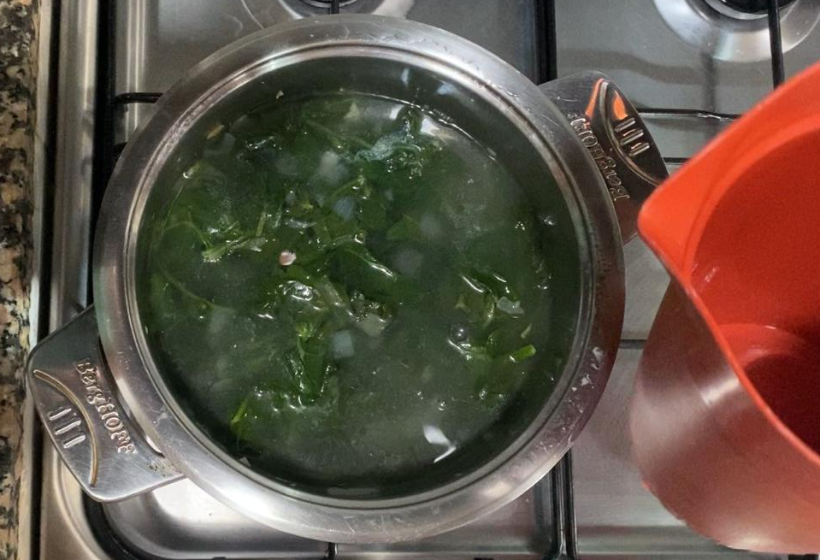
Desafio ASS 2023/2024
“Receitas Sustentáveis, têm Tradição”
PROCEDIMENTOS:
9º) Passado o tempo de cozedura dos espinafres, junta-se 1,5l de água
à panela. Esta quantidade deve tapar toda a mistura e cerca de mais
meio palmo.
10º) Juntar metade de uma colher de chá de sal marinho tradicional à
panela e mexer tudo. Ligar o lume no máximo, tapar a panela com a
tampa e aguardar que a água comece a ferver.
Imagem da preparação
Imagem da preparação
https://alimentacaosaudavelesustentavel.abaae.pt/receitas-sustentaveis/​

Slide 7
Desafio ASS 2023/2024
“Receitas Sustentáveis, têm Tradição”
PROCEDIMENTOS:
11º) Quando a água estiver a ferver, partem-se os ovos. Aconselha-se a
partirem os ovos primeiramente para uma taça pequena para que possa
verificar se estão bons. Para além disso, também se torna mais fácil de
colocar os ovos dentro da panela pois temos a certeza que a gema não
se rompe e temos bons ovos escalfados.
12º) Colocam-se os ovos na panela, com atenção para não ficarem
muito juntos uns dos outros para evitar que se colem. Devem esperar
8 minutos para os ovos estarem bem escalfados e cozidos. Até passar
esse tempo, não deve mexer no conteúdo da panela pois poderá
estragar os ovos.
Imagem da preparação
Imagem da preparação
https://alimentacaosaudavelesustentavel.abaae.pt/receitas-sustentaveis/​

Slide 8
Desafio ASS 2023/2024
“Receitas Sustentáveis, têm Tradição”
PROCEDIMENTOS:
13º) Enquanto esperam que o tempo de cozedura dos ovos passe,
corta-se os queijos frescos de cabra em quartos.
14º) Passados os 8 minutos, colocam-se os queijos dentro da panela
durante cerca de 2 minutos. Não deve deixar passar mais tempo, caso
contrário, os queijos ficam muito rijos e borrachudos. Quando passarem
os 2 minutos, desliga-se o lume.
Imagem da preparação
Imagem da preparação
https://alimentacaosaudavelesustentavel.abaae.pt/receitas-sustentaveis/​

Slide 9
Desafio ASS 2023/2024
“Receitas Sustentáveis, têm Tradição”
PROCEDIMENTOS:
15º) Retirar todos os alimentos da panela com o auxílio de uma
escumadeira para uma travessa, deixando apenas o caldo dentro da
panela.
16º) Corta-se com as mãos o pão alentejano em cubos médios e
põem os mesmos dentro de uma taça grande.
Imagem da preparação
Imagem da preparação
https://alimentacaosaudavelesustentavel.abaae.pt/receitas-sustentaveis/​

Slide 10
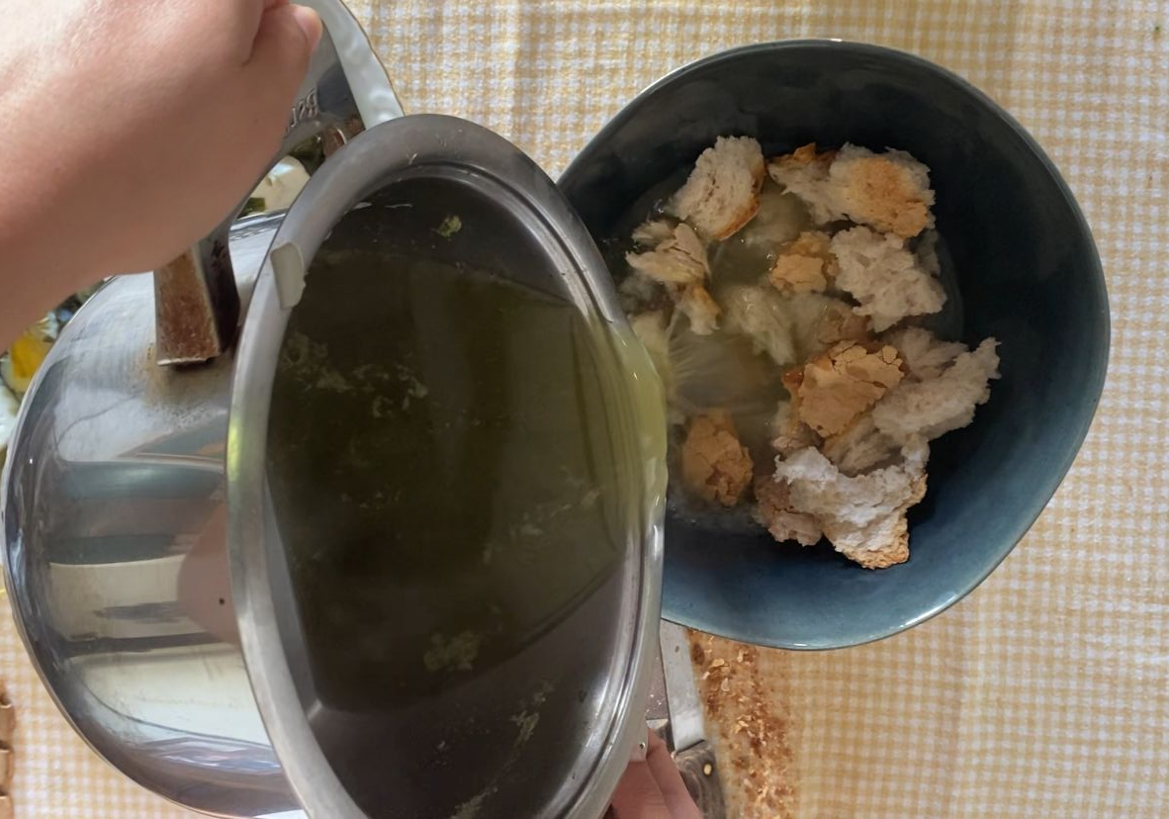
Desafio ASS 2023/2024
“Receitas Sustentáveis, têm Tradição”
PROCEDIMENTOS:
17º) Depois de todo o pão estar dentro da taça, junta-se todo o caldo
à taça.
18º) Deixar passar alguns minutos para que o pão possa absorver um
pouco o caldo e assim ficarem com o aspeto das nossas sopas.
Imagem da preparação
Imagem da preparação
https://alimentacaosaudavelesustentavel.abaae.pt/receitas-sustentaveis/​

Slide 11
Desafio ASS 2023/2024
“Receitas Sustentáveis, têm Tradição”
PROCEDIMENTOS:
19º) Quando as sopas estiverem no ponto, com o pão bem molhadinho,
podemos empratar colocando uma gentil quantidade de espinafres, 10
sopas, 4 quartos de queijo e um ovo por pessoa.
20º) Para finalizar e dar um toque Michelin à nossa receita, retirar um
pouco de caldo com o auxílio de um cacete e verter para cima do nosso
prato para ficar ainda mais saboroso. Finalizada a receita desejamos
apenas um bom apetite!
Imagem da preparação
Imagem da preparação
https://alimentacaosaudavelesustentavel.abaae.pt/receitas-sustentaveis/​

Slide 12
Desafio ASS 2023/2024
“Receitas Sustentáveis, têm Tradição”
Video da entrevista ao(s) familiar(es):
LINK (youtube ou vimeo): https://youtu.be/-iQqT4BmUGA
https://alimentacaosaudavelesustentavel.abaae.pt/receitas-sustentaveis/​

Slide 13
Desafio ASS 2023/2024
“Receitas Sustentáveis, têm Tradição”
Video da preparação da receita:
LINK (youtube ou vimeo): https://youtu.be/sdaaBGPgTlg
https://alimentacaosaudavelesustentavel.abaae.pt/receitas-sustentaveis/​

